Slide 1

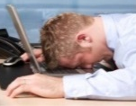

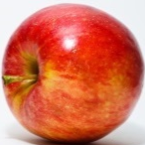
¿ m st s?
El objetivo:
To understand and answer questions learnt since year 3.
Para triunfar:
Identify the English meaning of each question.
Answer or find an answer using the vocabulary sheets.
Have a conversation using the questions with someone at home – you may need to teach them Spanish!

Slide 2
Let’s go right back to years 3 and 4 with some familiar questions.
Can you remember what they mean?
Can you still answer them?
Click on!

Slide 3

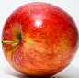




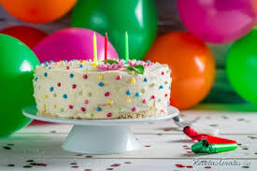





1. ¿ m
t
m s?
2. ¿ m
st s?
3. ¿ nt s
s
t n s?
4. ¿ nd
s t
mpl s?

Slide 4
1. ¿Cómo te llamas?
2. ¿Cómo estás?
3.
¿Cuántos años tienes?
4. ¿Cuándo es tu cumpleaños?
If you can’t remember, take a look at the vocabulary sheets on the next slides.
You should be able to put together your answers.

Slide 5
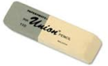


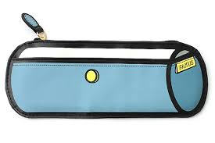




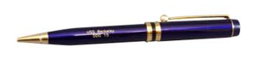


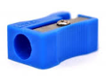

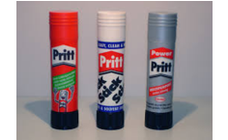
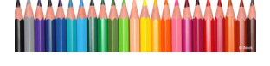



Yo = Me
En la clase = In the classroom
¿Cómo te llamas? = What are you called?
Me llamo … = I am called…
¿Cómo estás? = How are you?
Estoy fantástico.
Estoy fenomenal.
Estoy muy bien.
Estoy regular.
Estoy mal.
Estoy fatal.
¿Cuántos años tienes?= How old are you?
Tengo siete años.
Tengo ocho años.
una goma unas
tijeras
un estuche
un
rotulador
un bolígrafo
un
cuaderno
pegamento
lápices de colores
¿Tienes…?
Do you have…?
Colores
rojo
negro
amarillo
dorado
morado
pardo
azul
verde
gris
una regla
blanco
un lápiz
un sacapuntas
Los números
0 cero 4 cuatro 8 ocho
uno 5 cinco 9 nueve
2 dos 6 seis 10 diez
3 tres 7 siete
Year 3

Slide 6

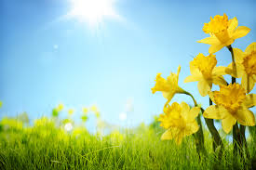
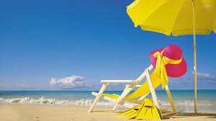
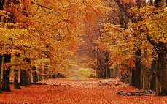
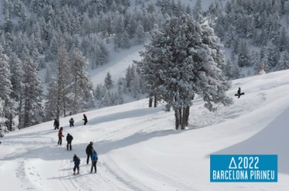
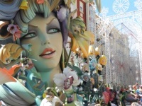
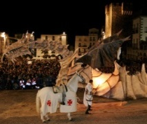
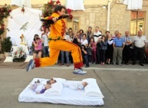
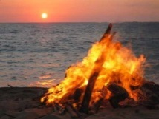
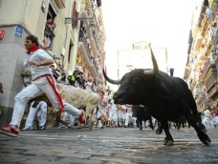
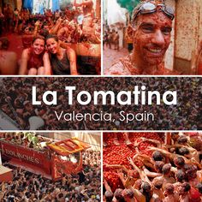

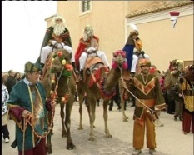
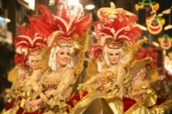
Los números
Las estaciones
la primavera
el verano
el otoño
el invierno
0 cero
1 uno
2 dos
3 tres
4 cuatro
5 cinco
6 seis
7 siete
8 ocho
9 nueve
10 diez
21 veintiuno
22 veintidós
23 veintitrés
24 veinticuatro
25 veinticinco
26 veintiséis
27 veintisiete
28 veintiocho
29 veintinueve
30 treinta
31 treinta y uno
¿Cuándo es tu cumpleaños? = When is your birthday?
Mi cumpleaños es el (número) de (mes).
11 once
12 doce
13 trece
14 catorce
15 quince
16 dieciséis
17 diecisiete
18 dieciocho
19 diecinueve
20 veinte
Y
E
A
R
4
Los meses del año
enero febrero
marzo abril
mayo junio
julio agosto
septiembre octubre
noviembre diciembre
Festivales
Los Reyes Las Fallas El Colacho San Fermín Los Inocentes
Magos
Carnaval San Jorge San Juan La Tomatina

Slide 7

Your conversation may sound like this one.
Listen.
Challenge: Have a conversation with someone at home. You may need to teach them Spanish, like I did!
Can you record it and put it on the school Facebook page or send it to me at:
info@bassettgreen.net

